Slide 1
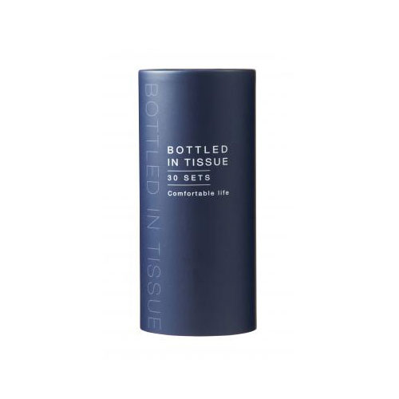
【提案書】
ミニボトルティッシュ 30W
特徴
車内のドリンクホルダーにぴったりフィットするボトル型の身にティッシュです。デザインも非常にスタイリッシュでオシャレなため、ノベルティ用などとして人気があります。
商品写
納期
納期スペース
仕様
カラー展開：3色取混
素材：本体/紙 底蓋/ポリプロピレン
サイズ：直径約6.8cm 高さ約15cm
包装：ポリ袋入り
お見積
お見積りスペース

